Slide 1
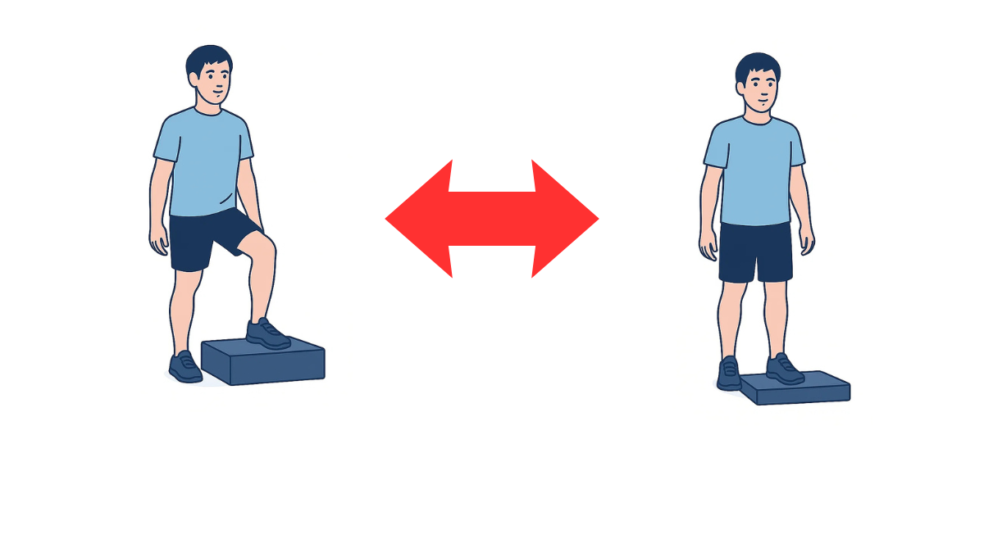
10回×2セット
・段差に昇る時には勢いをつけずに行いましょう。
・バランスが崩れそうな場合には何か支持物を把持しましょう。

